Slide 1


Azure Container Registry (ACR)

Slide 2
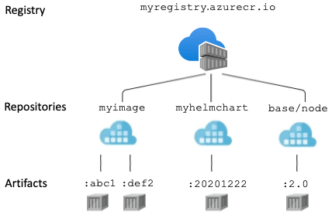
Azure Container Registry
O Container Registry é um serviço do Azure que armazena imagens em repositórios e as distribui através de um login server (URI).

Slide 3
Arquivo Dockerfile
Assim como no Docker, no ACR é possível criar uma imagem através de instruções disponíveis em um arquivo chamado Dockerfile.
Este arquivo contém istruções para a construção de uma imagem, como se estivéssemos trabalhando em um computador local, mas usando a sintaxe oferecida para o Dockerfile.
Os detalhes da construção do Dockerfile pode ser obtida em:
https://docs.docker.com/engine/reference/builder/
A seguir temos um exemplo do Dockerfile:

Slide 4
Arquivo Dockerfile
# syntax=docker/dockerfile:1
FROM mcr.microsoft.com/dotnet/sdk:6.0 AS build-env
WORKDIR /app
# Copy csproj and restore as distinct layers
COPY *.csproj ./
RUN dotnet restore
# Copy everything else and build
COPY ../engine/examples ./
RUN dotnet publish -c Release -o out
# Build runtime image
FROM mcr.microsoft.com/dotnet/aspnet:6.0
WORKDIR /app
COPY --from=build-env /app/out .
ENTRYPOINT ["dotnet", "aspnetapp.dll"]

Slide 5
Arquivo Dockerfile
Na documentação do Docker podemos encontrar diversos exemplos contendo sintaxes para a elaboração do Dockerfile.
Exemplo para um projeto .NET 6.0 (vide exemplo anterior):
https://docs.docker.com/samples/dotnetcore/
Exemplo para uma aplicação Node.js:
https://docs.docker.com/language/nodejs/build-images/

Slide 6
Publicando imagens no ACR
Será necessário uma instância do ACR no Azure. Podemos criá-la através dos mesmos processos usados na criação de quaisquer recursos:
Através do Portal
Através do Azure CLI
Através do Powershell
Através do ARM Template
Para criar uma instancia do ACR usando o Azure CLI, por exemplo, usamos a sintaxe:
az acr create --resource-group <rg> --name <acr_name> --sku Basic

Slide 7
Publicando imagens no ACR
Levando em conta que já tenhamos uma instancia do ACR, um projeto .NET e um arquivo Dockerfile podemos criar e publicar uma imagem com a instrução:
az acr build --image <nome_imagem> --registry <acr_name> --file Dockerfile .
Listando as imagens do repositório:
az acr repository list --name <acr_name> --output table

